Slide 1
TİROİD NODÜLÜNE YAKLAŞIM
Araş. Gör. Dr. Merve BULUT ADAŞ
19/11/2019

Slide 2
Amaç
Tiroid nodülüne yaklaşım hakkında bilgi vermek

Slide 3
Hedefler
Tiroid nodülünde malignite düşündürebilecek anamnez ve fizik muayene bulgularını sayabilmek
Tiroid nodüllerinin ultrasonografik karakterlerine göre malignite belirteçlerini sayabilmek
Tiroid nodülünün cerrahi tedavi edilmesi gereken durumları sayabilmek

Slide 4
Tiroid Nodülü
  Tiroid bezinde yer kaplayan
  Çevresindeki normal tiroid dokusundan kıvam olarak farklı
  Radyolojik olarak sınırları ayrılabilen
  Küresel veya ovoid şekilli lezyonlar

Slide 5
Tiroid Nodülü
Tiroid bezinin en sık hastalığı
En sık neden: iyot eksikliği
Malignite riski % 5

Slide 6

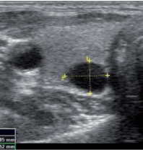
Prevelans
Sonografik prevelans
50 yaş üzeri %50
18-65 yaş %23,5
65 yaşın üzeri %37,4

Slide 7
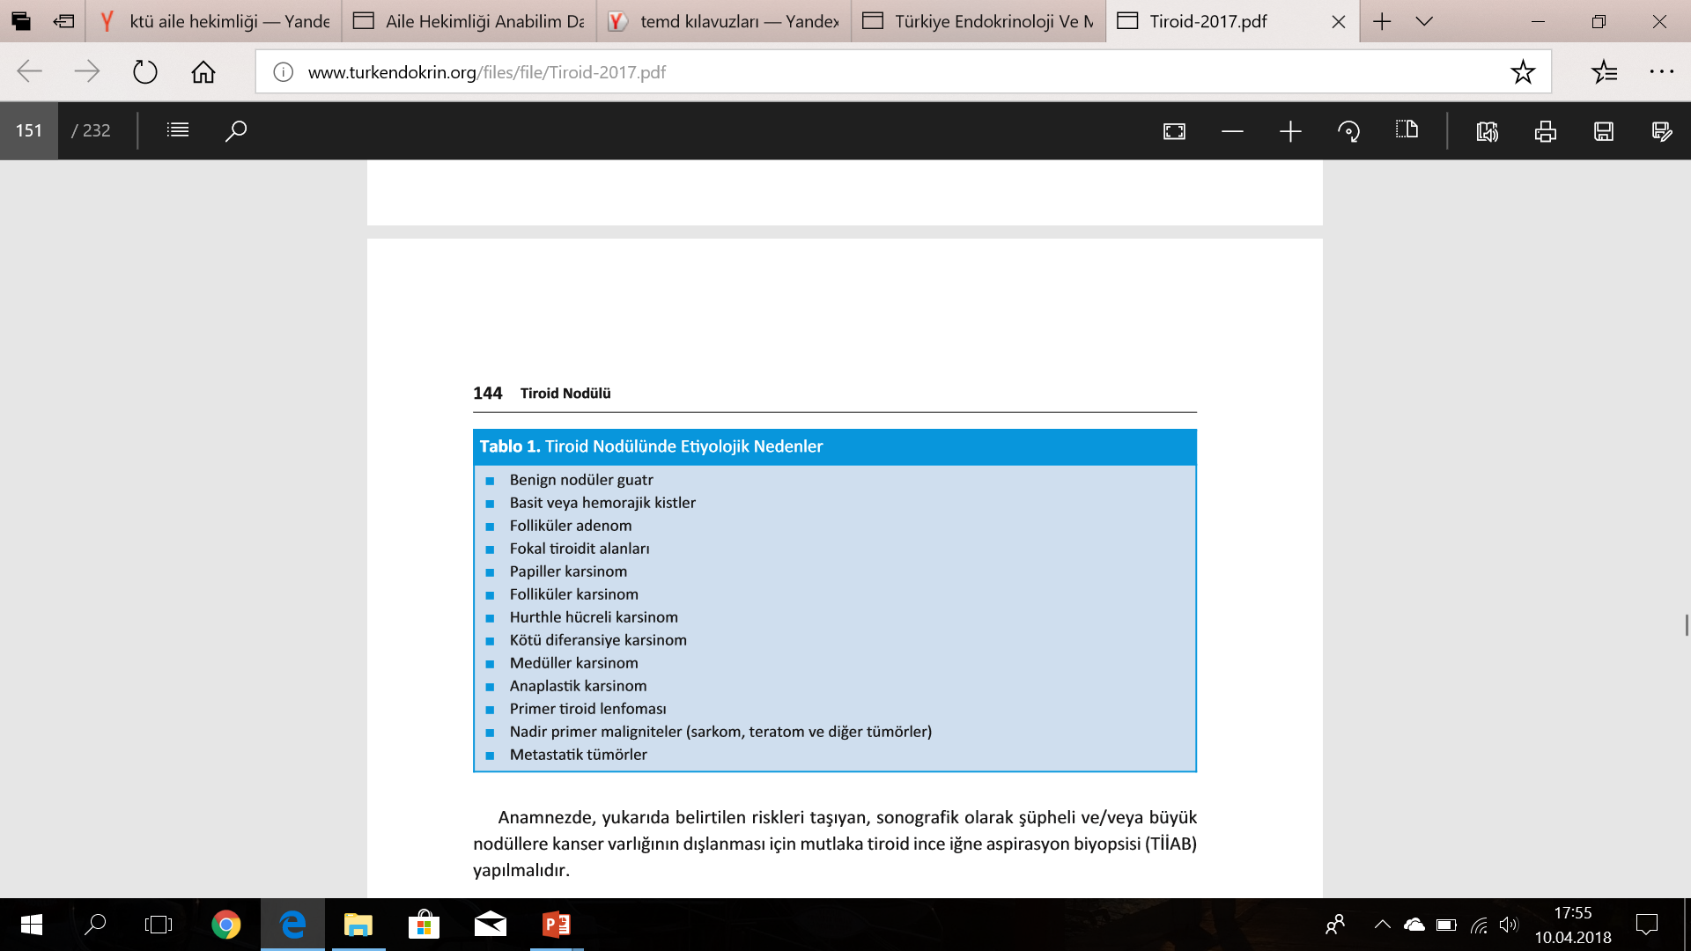

Slide 8
Klinik Yaklaşım
1. Nodülde hiperfonksiyon -hipofonksiyon var mı?
2. Kanser riski var mı?
3. Bası semptom ve bulguları var mı?

Slide 9
Klinik Yaklaşım
Anamnez
Fizik muayene
Laboratuvar
Ultrasonografi
Tiroid ince iğne aspirasyon biopsisi (TİİAB)
Tiroid sintigrafisi
Notes:
1,3 cm den 1,5 cm e çıkarılmış. (2019)

Slide 10
1.Anamnez
  Cinsiyet( erkek)
  Yaş( <20, >50)
  Ailede tiroid kanser öyküsü
  Baş-boyun bölgesine radyoterapi öyküsü
  İyonize radyasyona maruz kalma (nükleer kazalar vb)
  Bası bulguları→ ses kısıklığı, nefes darlığı, yutma güçlüğü ve öksürük

Slide 11
2. Fizik Muayene
Sert, çevre dokulara fikse nodül
Nodül veya tiroidde ağrı
Servikal lenfadenopatiler
Mukozal nörinomlar ve marfanoid yapı

Slide 12
3. Laboratuvar
İlk bakılacak TSH
TSH düşük ,özellikle nodül >1,5 cm →Sintigrafi
TSH normal veya yüksek→ ultrasonografik kriterleri karşılarsa TİİAB
Tg →tümör belirteci olarak kullanılmamalı

Slide 13
3. Laboratuvar
Tiroid nodüllerinin takibinde kalsitonin ölçümü
  şüpheli biyopsilerde
  tekrarlayan yetersiz biyopsilerde
  tiroid cerrahisi öncesinde sitolojik tanı bilinmiyorsa yararlı
MTK veya MEN2 şüphesi → Kalsitonin ölçümü mutlaka yapılmalı
Kalsitonin düzeyi yüksek→ tekrarlanmalı

Slide 14
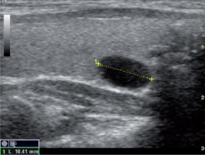
4. USG
  Tarama aracı değil
  Tiroid nodülünden şüphelenilen
  Nodüler guatrı veya
  Radyolojik bulgusu (BT, MRG veya 18 FDG PET’de saptanan insidental nodülleri) olanlar

Slide 15
4. USG
  Nodülün bez içerisinde lokalizasyonu,
  Boyutu (üç boyutlu),
  Eko yapısı (solid, kistik, kompleks),
  Nodül şekli,
  LAP varlığı
  Görüntü özellikleri (ekojenite, kalsifikasyonlar, kenar düzeni, halo varlığı, kan akımı, ekstratiroidal yayılım varlığı),
Notes:
Bir tiroid nodülünü USG’de değerlendirirken,

Slide 16
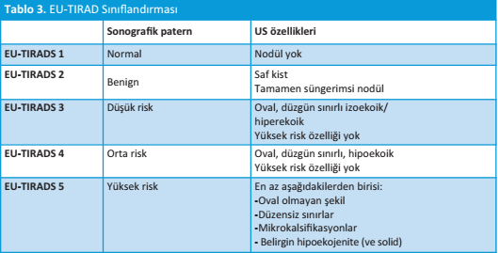
Tiroid Nodüllerinin Ultrasonografik Olarak Risk Sınıflandırması
Notes:
Avrupa Tiroid Birliği (ETA)’nin geliştirmiş olduğu “EU-TIRAD” sisteminde ise; düzensiz şekil,
kenarlar, mikrokalsifikasyonlar, belirgin hipoekojenite yüksek risk kriteri olarak verilmiş ve
öneriler Tablo 3’te özetlenmiştir.

Slide 17
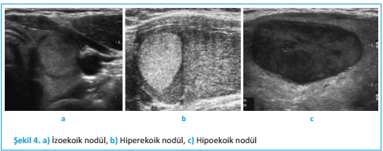
Tiroid Ultrasonografisinde Nodül Terminolojisi
Hiperekojen (ekojenik): Sesi yansıtabilen yapılar. Tiroide göre beyaz, parlak, açık tonlar.
Hipoekoik (ekopenik)*: Sesi az yansıtabilen yapılar. Tiroide göre siyah, koyu tonlar.
Belirgin hipoekoik*: Boyun önü kaslara göre daha siyah, koyu tonlar.
İzoekoik: Çevre tiroid dokusu ile benzer eko yoğunluğuna sahip yapı.

Slide 18
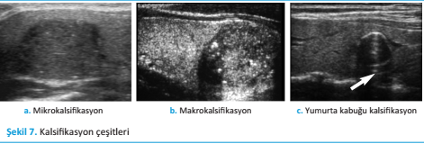
Tiroid Ultrasonografisinde Nodül Terminolojisi
Kalsifikasyonlar: Dokuda kalsiyum çökmesine bağlı ,koyu sonik kuyrukları olan parlak beyaz yapılar
■ Makrokalsifikasyon: >1 mm geniş, posterior akustik gölgelenmesi olan kaba kalsifikasyon.
■ Mikrokalsifikasyon*: <1 mm küçük yuvarlak kalsifikasyon.
■ Yumurta kabuğu-çizgisel kalsifikasyonlar: Nodülü çepeçevre veya kesikli çizgiler şeklinde çevreleyen ince bir hat görünümünde olan ekojenik çizgiler.

Slide 19
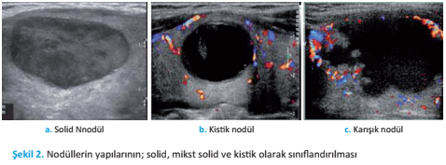
Tiroid Ultrasonografisinde Nodül Terminolojisi
Yapısı: Nodül içindeki yumuşak doku ya da sıvının oranı
■ Solid: Nodülün tama yakınının yumuşak dokudan oluşması, sıvı < %10
■ Mikst (karışık) baskın olarak solid: %10-%50
■ Mikst baskın olarak kistik:%50 -% 90
■ Kistik: Tamamen sıvı olması.

Slide 20
Tiroid Ultrasonografisinde Nodül Terminolojisi
Kenar düzeni
■ İyi sınırlanmış: Tiroid dokusundan keskin olarak ayrılabilen nodül.
■ Düzgün sınırlı: Tiroid dokusundan ayrılabilen nodül.
■ Belirsiz sınırlı: Tiroid dokusundan tam olarak ayrılamayan nodül.
■ Düzensiz sınırlı*: Tiroid dokusundan ayrılabilen fakat kenar girinti, çıkıntıları olan nodül.
● Spiküle: Birden fazla keskin girinti.
● Mikrolubüle: Birden fazla keskin olmayan girinti

Slide 21
Tiroid Ultrasonografisinde Nodül Terminolojisi
Biçim
■ İrregüler: Ovoid veya yuvarlak dışında düzensiz şekilli nodüller.
■ Oval: Ön-arka çapı, transvers çapından küçük olan nodüller.
■ Yuvarlak: Ön-arka çapı, transvers çapına eşit olan nodüller.
Genişliğinden uzun*: Ön-arka (AP) çapı, transvers (T) çapından büyük olan nodül(AP/T >1)
Süngerimsi görünüm: Solid doku içerisinde küçük kistik alanların septalarla ayrıldığı ve nodül hacminin yarısından fazlasının bu şekilde olduğu nodüller

Slide 22
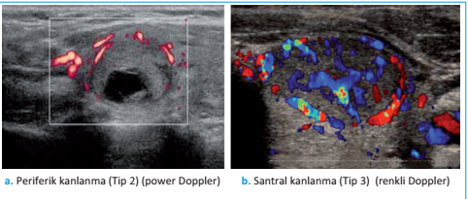
Tiroid Ultrasonografisinde Nodül Terminolojisi
Vaskülarite
■ Tip I: İntranodüler veya perinodüler akım olmaması
■ Tip II: Hafif intranodüler ve belirgin perinodüler akım olması
■ Tip III*: Belirgin intranodüler ve hafif perinodüler akım olması.

Slide 23
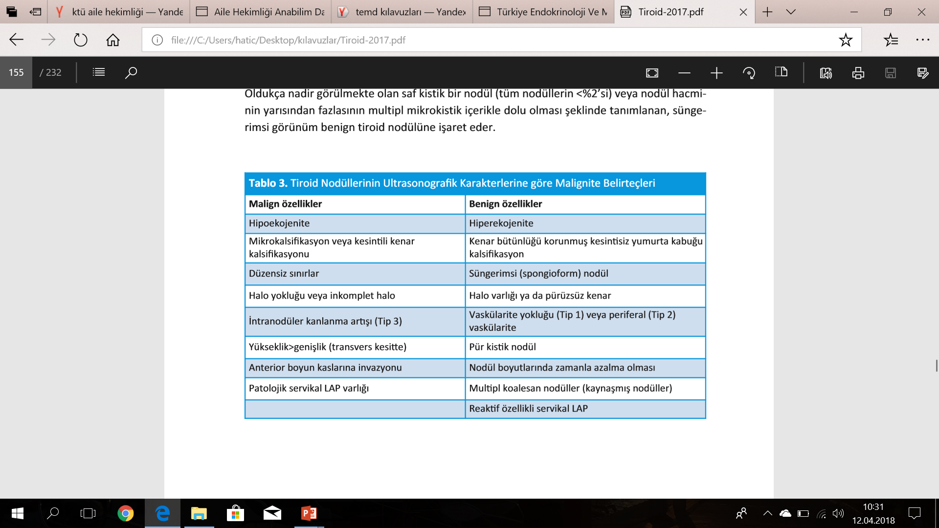
Notes:
Nodülün US ile değerlendirilmesinin temel nedeni; malignite riskini öngördürebilecek özelliklerin araştırılmasıdır
Belirli US özelliklerinin bulunması hâlinde nodülün malignite riskinin
arttığı bilinmektedir.

Slide 24
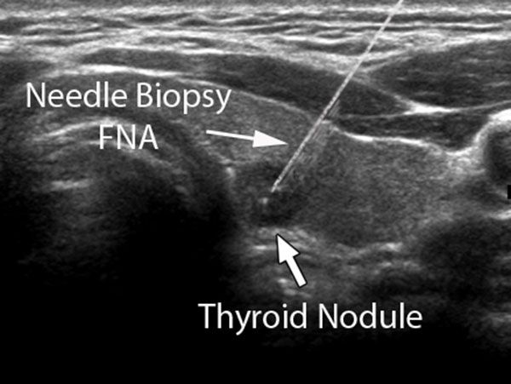
5.İnce İğne Aspirasyon Biyopsisİ
Benign-malign ayrımında altın standart test
TİİAB endikasyonu temel olarak nodülün USG özellikleri
Boyut kriteri, göreceli endikasyon

Slide 25
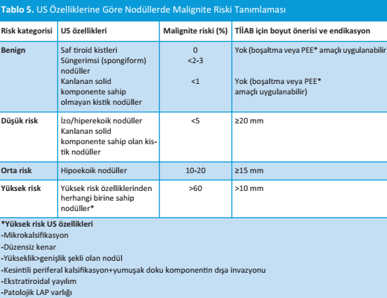

Slide 26
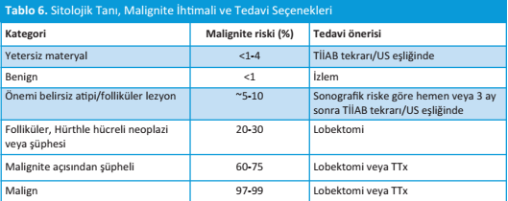
Notes:
Tiroid nodülünün sitolojisi, Bethesda Sistemi’nde belirtilen tanı gruplarına göre raporlanmalıdır. 2007 yılında tiroid sitopatoloji raporlamasında tanımlanmasından sonra, Bethesda Sistemi geniş serilerde uygulanmış ve uyumlu sonuçlar elde edildiği tespit edilmiştir. Uygulayıcıların ortak bir dil kullanması, takip ve tedavi önerilerinin standardize edilmesi açısından önemlidir. Nodülün sitolojik tanı kategorisine göre takip ve tedavi stratejisi Tablo 6’da gösterilmiştir.

Slide 27
UTILITY OF ULTRASOUND VERSUS GENE EXPRESSION CLASSIFIER IN THYROID NODULES WITH ATYPIA OF UNDETERMINED SIGNIFICANCE.
Cleveland Clinic Florida Ocak 2012-Ocak 2014, 1 cm'den büyük AUS nodüller , 119 olguluk Kohort çalışması
AUS-1 nodüller için GEC ile maligniteyi öngörmede tanısal doğruluk zayıf (PPV,% 66.6)
GEC testinin PPV'si ardışık iki AUS sitolojisinden sonra% 91.4 oranında belirgin şekilde daha yüksek
Doğrudan GEC testine devam etmek yerine, AUS-1 nodüllerinde tekrar İİAB daha faydalı bulunmuş
https://reference.medscape.com/medline/abstract/27409819
Notes:
Gec-s veya gec-b
İiab materyalinde 100 den fazla genin aktivite seviyelerini ölçerek şüphelimalign/ muhtemel benign olarak sonuç verir.

Slide 28
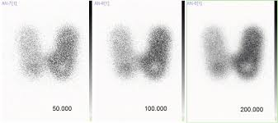
6.Tiroid Sintigraﬁsi ve Radyoaktif İyot Yakalama Testi (RAIU)
  131 I, 123 I ya da 99m Tc kullanılır
  Rutinde yeri yok

Slide 29
6.Tiroid Sintigraﬁsi ve Radyoaktif İyot Yakalama Testi (RAIU)
  Malign nodüllerin hemen hemen hepsi, benign nodüllerin çoğu→ hipoaktif
  Multinodüler tiroidi olan hastalarda TİİAB gerektiren hipofonksiyonel nodülleri seçmek için yararlı olabilir.
https://www.uptodate.com/contents/diagnostic-approach-to-and-treatment-of-thyroid-nodules?search=schintigraphy%20in%20thyroid%20nodules&source=search_result&selectedTitle=1~150&usage_type=default&display_rank=1#H6

Slide 30
6.Tiroid Sintigraﬁsi ve Radyoaktif İyot Yakalama Testi (RAIU)
  Sintigrafinin maligniteyi ekarte edebildiği tek durum toksik adenomlar
  Toksik adenomlarda nodülde anlamlı derecede artmış tutulum ve kalan dokuda belirgin supresyon izlenir.
  Toksik adenomlar
    tiroid nodüllerinin %3’ünden daha azı
    hemen daima benign

Slide 31
7.MRG ve BT
  Tiroid nodülü değerlendirmesinde genellikle kullanılmaz.
  Hava yolu basısı
  Çevreye invazyon derecesinin değerlendirilmesi
  Retrosternal uzanım gösteren tiroid dokularının tanısında
  Metastatik tiroid kanser takibinde

Slide 32
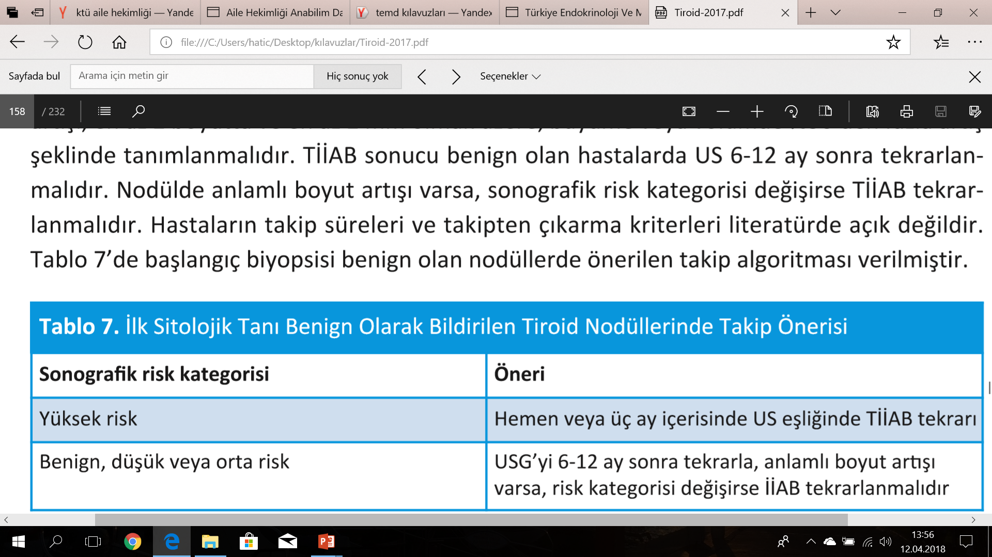
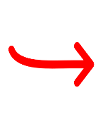
TAKİP
5 yıllık izlemde 1/3’ünün boyutunun sabit kaldığı,1/3’ünün boyutunun azaldığı ve 1/3’ünün boyutunun artış gösterdiği izlenmiştir.
En az iki boyutta ve en az 2 mm olmak üzere
Büyüme ve volümde %50’den fazla artış
Notes:
Benign sitolojili hastalarda atlanmış malignitelerin yakalanmasında “sonografik patern”, “nodül boyut artışından” daha önemlidir.

Slide 33
TİİAB kriterlerine uymayan nodüllerin izlenmesi
TİİAB için sonografik kriterleri karşılamayan nodüller izlenmelidir.
Değerlendirme sıklığı nodüllerin sonografik özelliklerine bağlıdır.
  Şüpheli özelliklere sahip <1 cm nodüller için 6 ile 12 ay
  Ultrasonda düşük ile orta şüphe olan nodüller için 12 ile 24 ay
  Çok düşük riskli nodüller için 2 ile 3 yıl
https://www.uptodate.com/contents/diagnostic-approach-to-and-treatment-of-thyroid-nodules?search=schintigraphy%20in%20thyroid%20nodules&source=search_result&selectedTitle=1~150&usage_type=default&display_rank=1#H1585697

Slide 34
TEDAVİ
Levotiroksin(LT4) supresyon tedavisi
Cerrahi
Girişimsel tedaviler
    Perkutan etanol enjeksiyonu (PEE)
    Radyoaktif iyot (RAİ )
    Radyofrekans ablasyon , laser ablasyon

Slide 35
Levotiroksin supresyon tedavisi
  LT4 ile TSH baskılama tedavisi önerilmemektedir.
    genç,
    iyot eksikliği bölgesinde yaşayan,
    küçük-orta boy diffüz nodüler guatrı olan ötiroid hastalarda
    LT4 ile TSH supresyon tedavisi etkili ise birkaç yıl denenebilir.

Slide 36
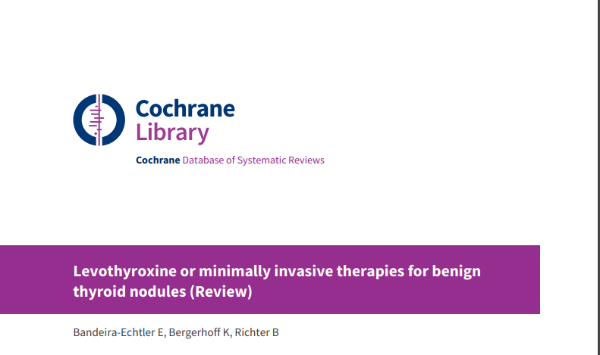
31 çalışma 2952 hasta (2083 LT4, 607 PEI, 192 LP, 70 RP)
6-24 aylık takiplerde, LT4 %16 hastanın nodülünde %50 ve üzeri küçülme
Sadece 3 çalışmada %7 plasebo , %25 LT4 alan hastada hipertiroidi semptomları
LP - LT4 karşılaştıran bir çalışmada, LP de % 33, Ltde % 0 nodül hacminde % 50 ve üzeri küçülme
Nodül hacim azalması, PEI, LP ve RF ile ve daha az bir ölçüde LT4 ile gerçekleşmiş
Notes:
31 çalışma 2952 hasta (2083 LT4, 607 PEI, 192 LP , 70 RP)
6-24 aylık takiplerde, LT4 tedavisi %16 hastanın nodülünde %50 ve üzeri küçülme
sadece 3 çalışmada %7 plasebo ,%25 LT4 alan hastada hipertiroidi semptomlarına rastlanmış. LP'yi LT4 ile karşılaştıran bir çalışmada, LP katılımcılarının% 33'ünde LT4 katılımcılarının% 0'ında nodül hacminde% 50 veya daha fazla LP lehine azalma olduğu gösterilmiştir.
Nodül hacim azalması, PEI, LP ve RF ile ve daha az bir ölçüde LT4 ile gerçekleştirildi
PEI, LP ve RF, basınç semptomlarında ve kozmetik şikayetlerde iyileşmelere neden olmuştur. PEI, LP ve RF sonrası hafif-orta derecede periprocedural ağrı gibi advers olaylar görüldü

Slide 37
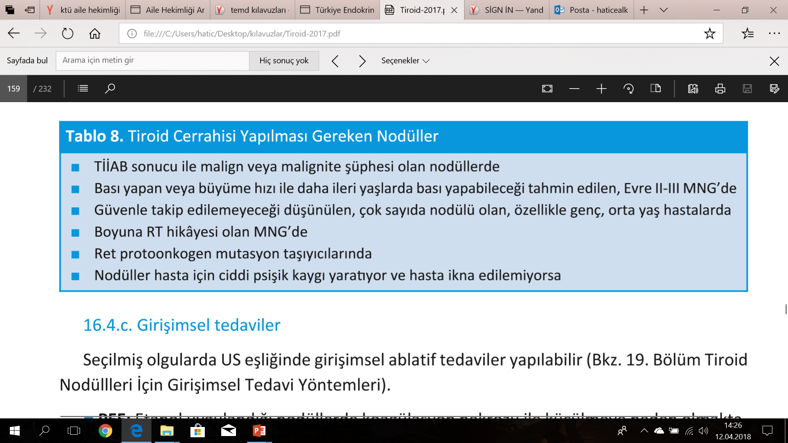
Cerrahi
Notes:
Tiroid nodüllerinin takip ve tedavisinde en önemli önceliklerden biri hastayı lüzumsuz cerrahiden korumaktır. Risk/yarar ilişkisi iyi değerlendirilmeli, uygun hastalarda cerrahi endikasyon konulmalıdır (Tablo 8). Tiroid cerrahisinin deneyimli merkezlerde, deneyimli cerrahlar
tarafından yapılması en uygun olanıdır. Tiroid kanserinde tedavi başarısı ilk yapılan cerrahinin
yeterliliği ile yakından ilişkilidir.

Slide 38
Girişimsel tedaviler
PEE (perkutan etanol enjeksiyonu):
  Etanol uygulandığı nodüllerde koagülasyon nekrozu ile küçülme
  Tekrarlayan kistik nodüllerde uygulanabilir
  Bu tedavi için aranan koşullar;
    Nodülden en az iki yeterli benign biyopsi
    Hasta uyumu
    Nodülün alkolü tutacak yapıda olması
    Posteriorda sızıntıyı engelleyecek yeterli tiroid dokusu bulunmasıdır

Slide 39
Girişimsel Tedaviler
Laser ablasyon, radyofrekans ablasyon, HIFU:
  Enerjinin nodül içerisinde ısıya dönüşmesi ile ağrı lifleri içermeyen nodüllerde kapsülle sınırlanmak üzere bir nekroz oluşturur.
  Seçilmiş vakalarda kitle küçültmek amacıyla başarı ile kullanılabilir
Notes:
High-intensity focused ultrasound ablation therapy

Slide 40
Girişimsel tedaviler
RAİ tedavisi:
  Tek sıcak nodülü olan hastalarda seçilebilecek tedavi yöntemi
  Multinodüler vakalarda da hasta özellikle toksik ise RAİ ile başarıyla tedavi edilebilmekte ve anlamlı volüm küçülmeleri ile bası bulguları da kısmen giderilebilmektedir.

Slide 41
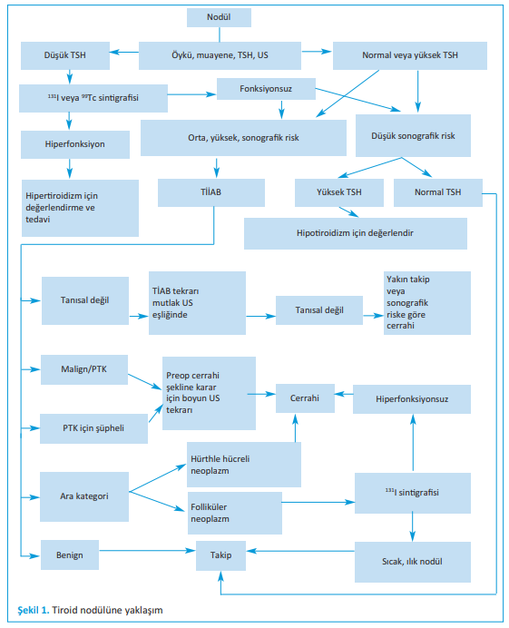

Slide 42
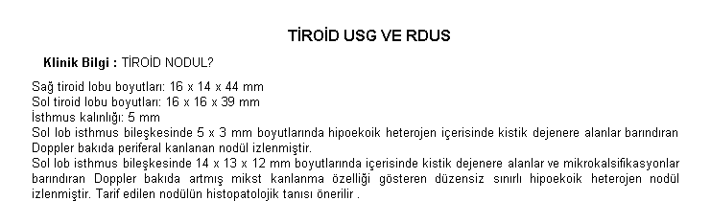

Slide 43
sol lob 5x3 mm
Sol lob 14x13x12mm
hipoekoik_→ orta risk
Mikrokalsifikasyon → yüksek risk
Düzensiz sınırlı→ yüksek risk
>10mm
TİİAB
hipoekoik_→ orta risk
Periferal kanlanma(tip2) → benign
<15mm takip

Slide 44
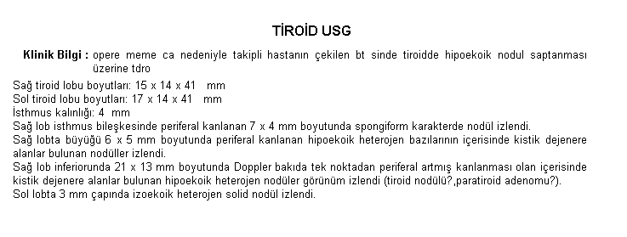

Slide 45
7x4 mm spongioform → benign
Sağ lob 6x5 mm
  Hipoekoik →orta risk
  Periferik kanlanan→ benign
  <15mm ,takip
Sağ lob inferior 21x13mm
    Hipoekoik →orta risk
    Periferik kanlanan→ benign
    >15 mm TİİAB
Sol lob 3mm
    İzoekoik→ düşük risk
    < 20 mm , takip

Slide 46
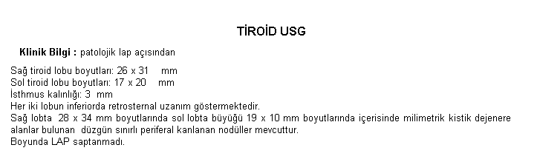

Slide 47
Sağ lob 28x34 mm
Sol lob 19x10 mm
Düzgün sınırlı → benign
Periferal kanlanma → benign
Hiperekoik → düşük risk ?
>20 mm
Düzgün sınırlı → benign
Periferal kanlanma → benign
Hiperekoik → düşük risk ?
=20 mm ?

Slide 48
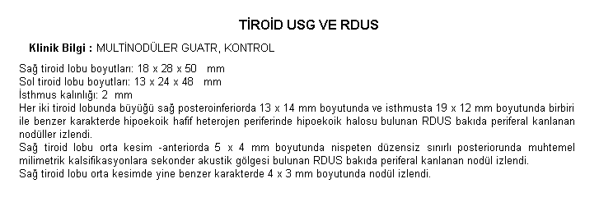

Slide 49
13x14 mm / 19 x12 mm
Sağ lob 5x4 mm / 4x3mm
Hipoekoik→ orta risk
Halo → benign
Periferal kanlanma → benign
< 15 mm, takip
> 15 mm TİİAB
Düzensiz sınırlı → yüksek risk
makrokalsifikasyon→ benign
Periferal kanlanma → benign
<10 mm ,takip

Slide 50
Kaynaklar
Türkiye Endokrinoloji ve Metabolizma Derneği-Tiroid Hastalıkları Tanı ve Tedavi Kılavuzu-2019
Erdoğan MF, Kamel N, Aras D, et al. Value of re-aspirations in benign nodular thyroid disease. Thyroid 1998; 8:1087.
https://www.cochranelibrary.com
https://reference.medscape.com/medline/abstract/27409819
https://www.uptodate.com/contents/diagnostic-approach-to-and-treatment-of-thyroid nodules?search=schintigraphy%20in%20thyroid%20nodules&source=search_result&selectedTitle=1~150&usage_type=default&display_rank=1#H6

